Slide 1


確率の基礎2
この講義で身に付く事
期待値・分散の定義・計算が分かる
期待値・分散の性質が分かる

Slide 2
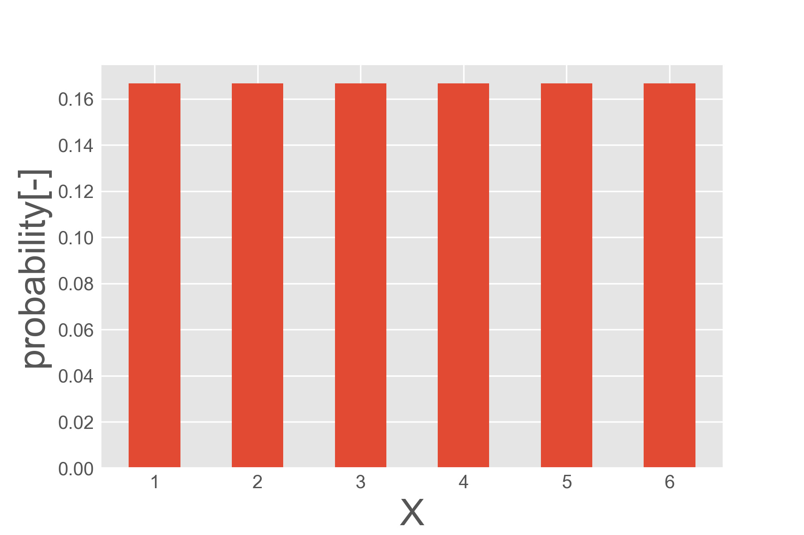

期待値・分散とは
分散：確率分布のばらつきの尺度
確率分布を特徴づけるパラメーター
期待値：分布の重心
分散：ばらつきの尺度
期待値：確率分布の重心

Slide 3
期待値の意味
もし1000個のサイコロを同時に投げると
その平均値は？

Slide 4
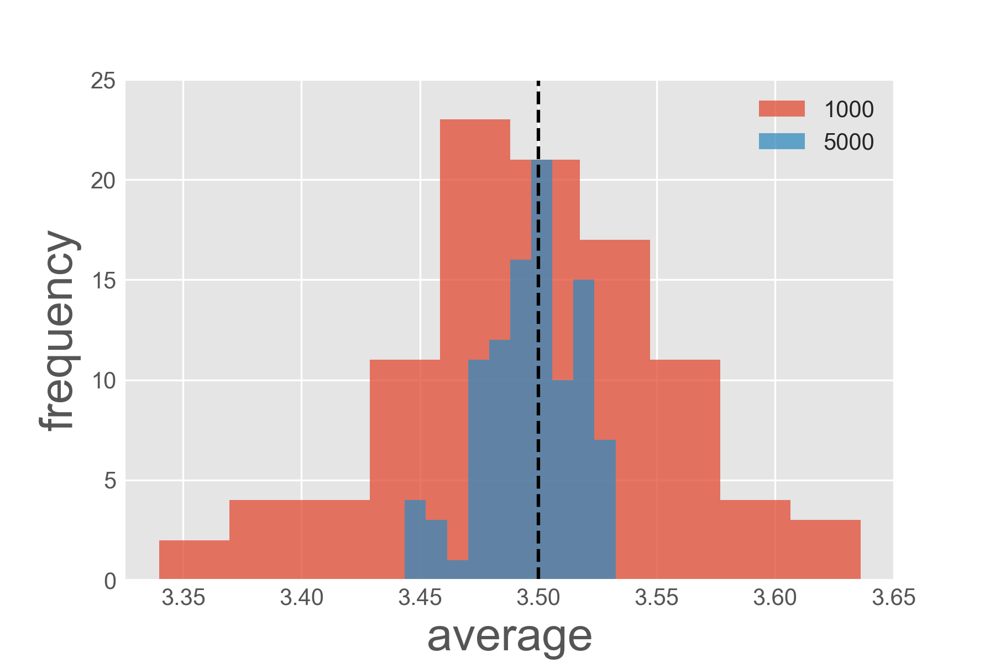
期待値の意味
N個のサイコロの平均値を
100回計算した場合
多数の系の平均は
期待値に近づいていく
期待値
期待値の意味
（中心極限定理）

Slide 5

期待値・分散
期待値の定義
Xの期待値
値
確率
*連続変数の場合はインテグラルを使う
サイコロの出る目の期待値

Slide 6

期待値・分散
分散の定義
Xの分散
期待値との差
確率
*連続変数の場合はインテグラルを使う
サイコロの出る目の分散

Slide 7






期待値・分散の性質
期待値の性質
cは定数
(証明)
(証明)
確率の和は1
(証明)
XとYが独立とする
(証明)

Slide 8



期待値・分散の性質
分散の性質
(証明)
なので

Slide 9

期待値・分散の性質
XとYが独立とする
分散の性質
(証明)
とおき、独立を用いると
第2項は
偏差の期待値は0

Slide 10
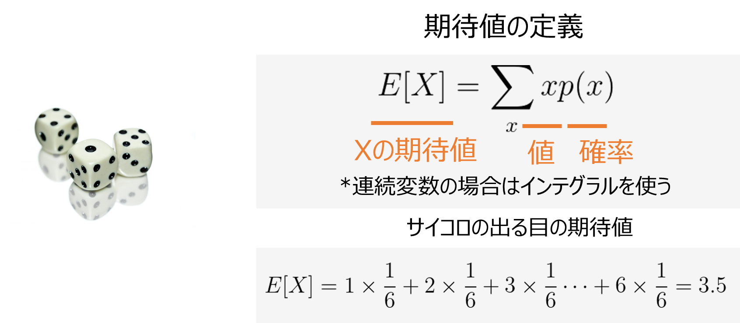
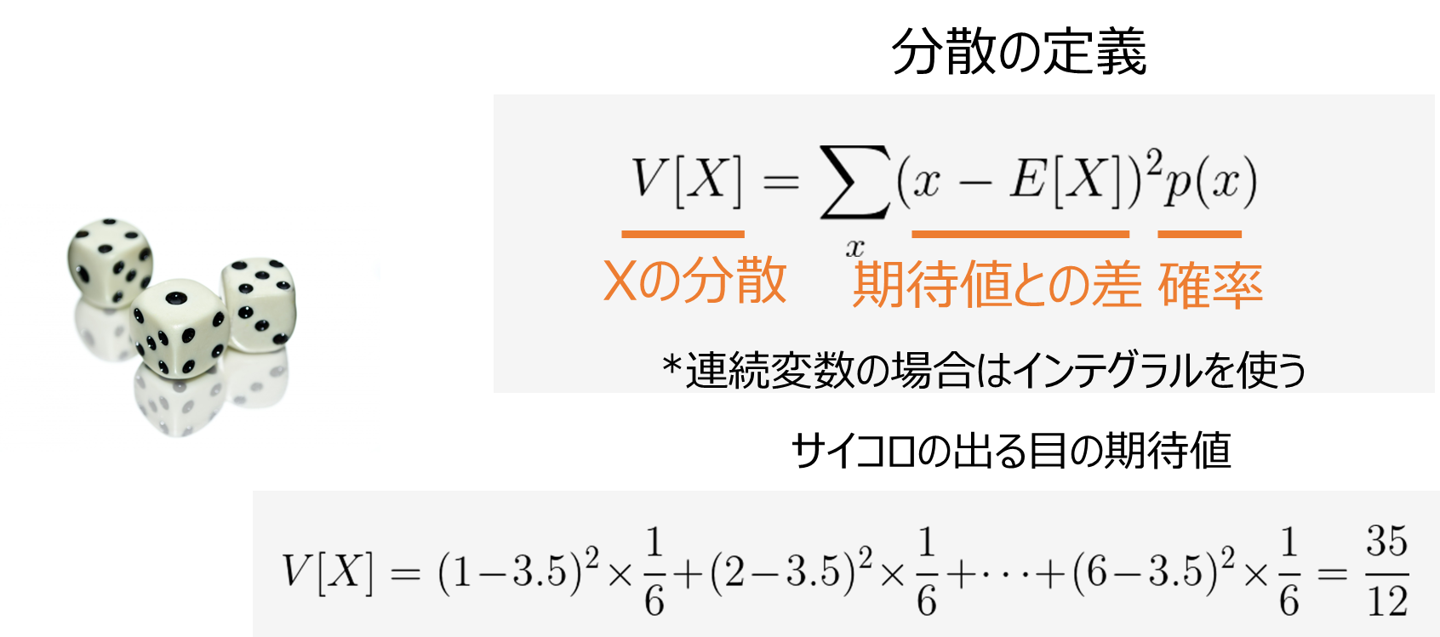
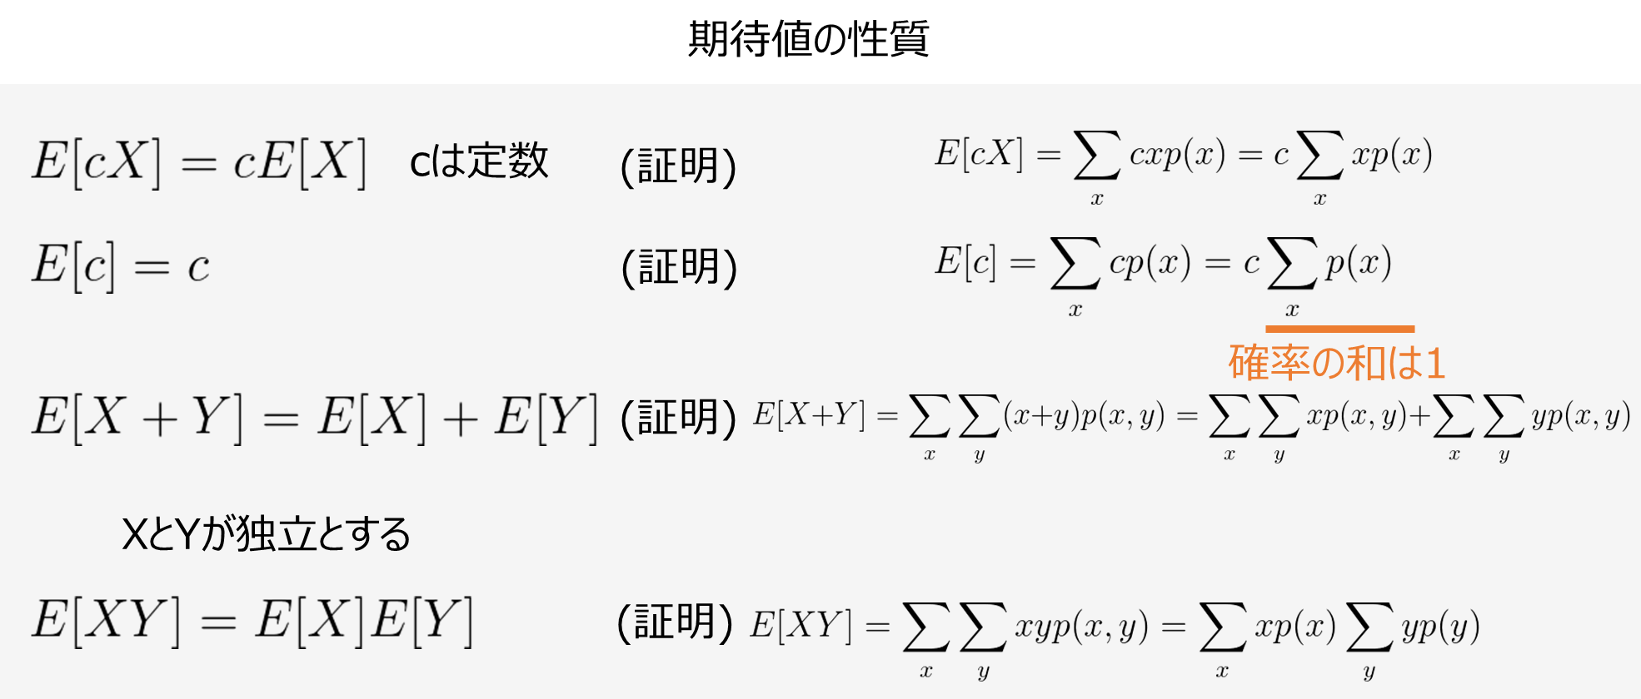
まとめ
期待値・分散の意味について学んだ
期待値・分散の定義および具体的な計算方法を学んだ
期待値・分散が持つ性質を学んだ

